Slide 1
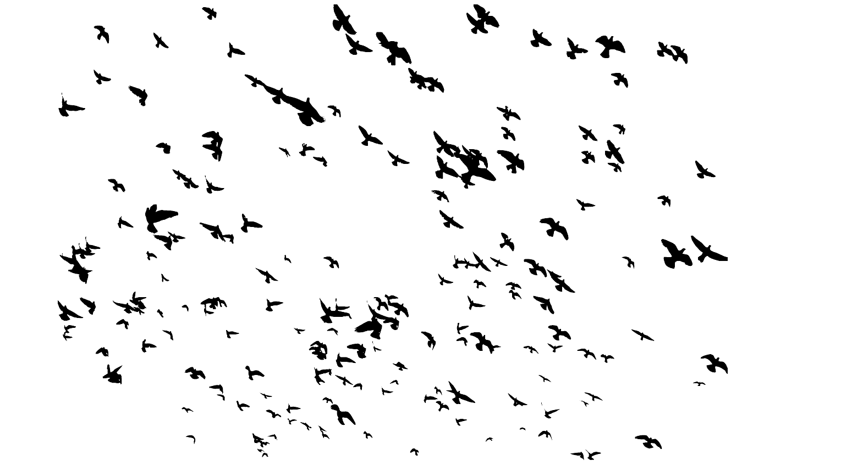
Lav en fugle-folde-bog

Slide 2
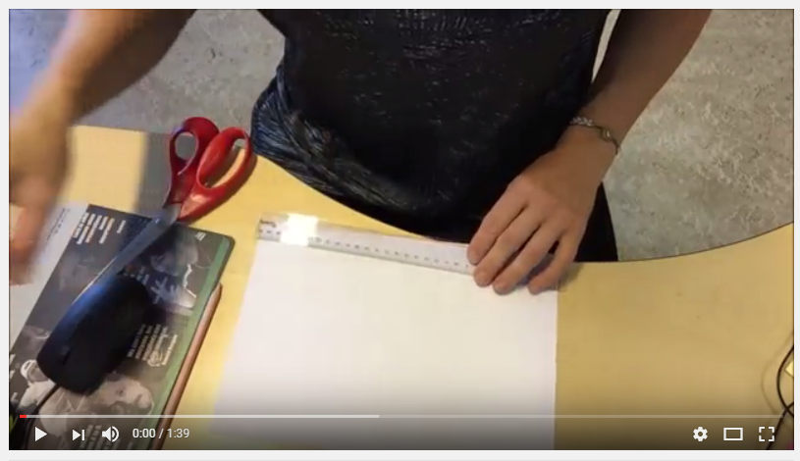
Papiret klippes til og foldes
15 cm
13 cm
10 cm
10 cm

Slide 3
Hvad skal jeg skrive i min foldebog?
Et digt
En fagtekst
Fuglens lyd
Tegninger
Billeder
Ord, der rimer
Hvilke andre ord kan man lave af fuglens navn?
Et ordsprog
Et navnedigt
Tegn fuglens føde
Find selv på…..

Slide 4
GØR DIG UMAGE
Foldebogen skal udstilles for forældrene på årgangen.
Du skal gøre dig umage.
Du skal:
Skrive pænt.
Bruge god tid på tekst og tegninger
Gøre dig umage med det, du skriver. Lav en kladde. Læs igennem. Ret. Skriv ind i rammen.

